Slide 1
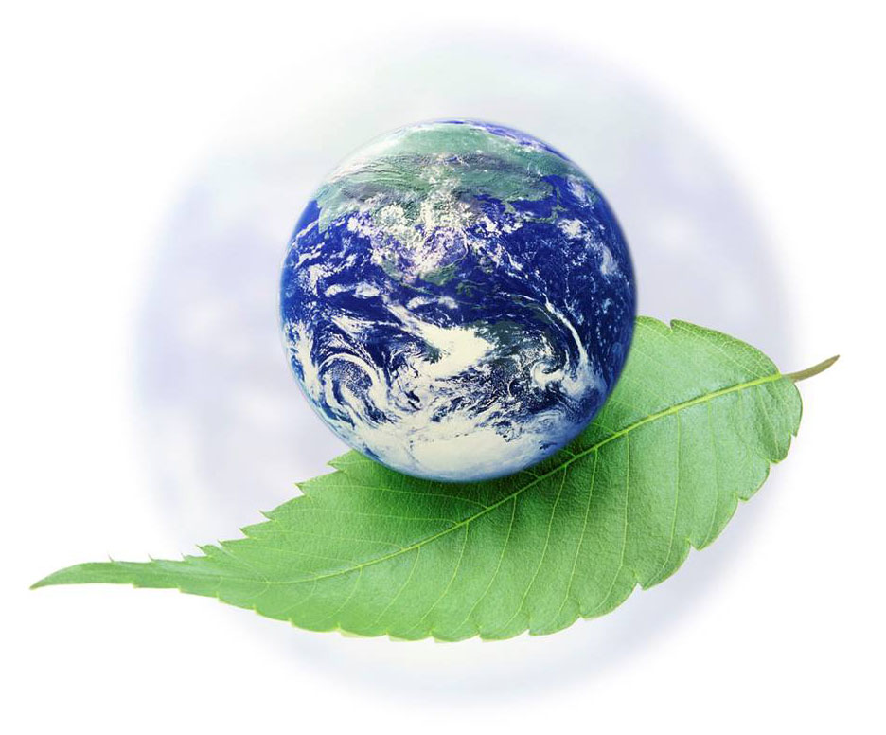
Кругообіг речовин у природі

Slide 2
Кругообіг речовин в біосфері
Кругообіг
Великий(геологічний)
Полягає в тому,що гірські породи підлягають руйнуванню, а продукти вивітрювання (в тому числі розчинні у воді поживні речовини) зносяться потоками води в
Світовий океан.
Малий(біотичний)
Відбувається на рівні екосистеми і полягає в тому, що поживні речовини, вода і вуглець акумулюються в речовині рослин, витрачаються на побудову тіла і на життєві процеси як самих цих рослин, так і інших організмів.

Slide 3
Біогеохімічний кругообіг
На відміну від енергії, котра використовувалася організмом,перетворюється в тепло і втрачається для екосистеми, речовини циркулюють у біосфері, що і називається біогеохімічними круговоротами. З 90 елементів, що зустрічаються в природі, близько 40 потрібні живим організмам. Найбільш важливі для них і потрібні у великих кількостях: вуглець,водень, кисень, азот. Кругообіг елементів і речовин здійснюються за рахунок саморегулюючих процесів, в яких беруть участь всі складові екосистем. Ці процеси є безвідходними.

Slide 4
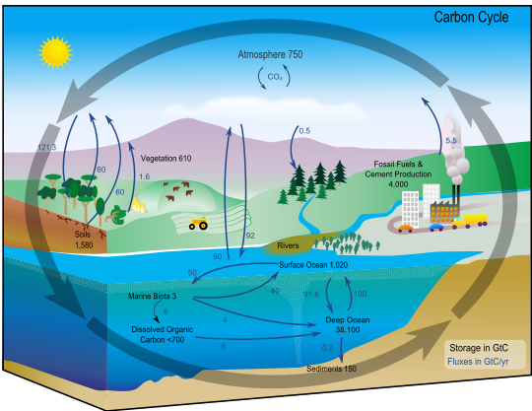
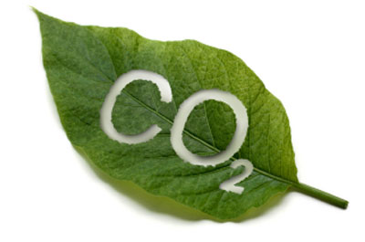
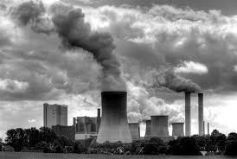
Кругообіг вуглецю
Найінтенсивніший біогеохімічний цикл - кругообіг вуглецю.
У природі вуглець існує в двох основних формах : в карбонатах (вапняках) та вуглекислому газі. Вміст останнього в 50 разів більше, ніж в атмосфері. Вуглець бере участь в утворенні вуглеводів, жирів, білків і нуклеїнових кислот.
Основна маса акумульована в карбонатах на дні океану,у кристалічних породах, кам'яному вугіллі та нафті і бере участь в великому циклі кругообігу.
Основна ланка великого кругообігу вуглецю - взаємозв'язок процесів фотосинтезу і аеробного дихання.
У малому циклі кругообігу бере участь вуглець, що міститься в рослинних тканинах та тканинах тварин.

Slide 5

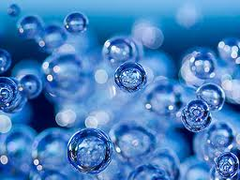
Кругообіг кисню
У кількісному відношенні головною складовою живої матерії є кисень, кругообіг якого ускладнений його здатністю вступати в різні хімічні реакції, головним чином реакції окислення. У результаті виникає безліч локальних циклів, що відбуваються між атмосферою, гідросферою і літосферою. Певною мірою кругообіг кисню нагадує зворотний кругообіг вуглекислого газу. У основному він відбувається між атмосферою та живими організмами
Кисень, що міститься в атмосфері і в поверхневих мінералах
(осадові кальцити, залізні руди), має біогенне походження і повинно розглядатися як продукт фотосинтезу. Цей процес протилежний процесу споживання кисню при диханні, який супроводжується руйнуванням органічних молекул, взаємодією кисню з воднем
(відщепленим від субстрата) та утворенням води.

Slide 6

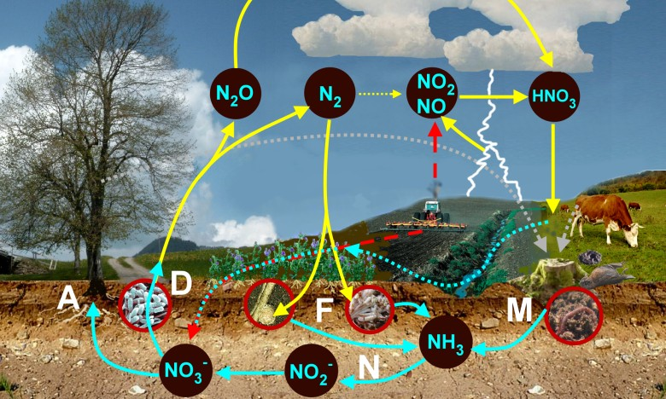
Кругообіг азоту
Кругообіг азоту - один із найскладніших, але водночас найідеальніших кругообігів. Незважаючи на те, що азот складає близько 80% атмосферного повітря, в більшості випадків він не може бути безпосередньо використаний рослинами, так вони не засвоюють газоподібний азот. Втручання живих істот у кругообіг азоту підпорядковане суворій ієрархії: лише певні категорії організмів можуть виявляти вплив на окремі фази цього циклу. Найбільш активні споживачі азоту - бактерії на кореневій системі рослин сімейства бобових. Кожному виду цих рослин притаманні свої особливі бактерії, які перетворюють азот в нітрати.

Slide 7
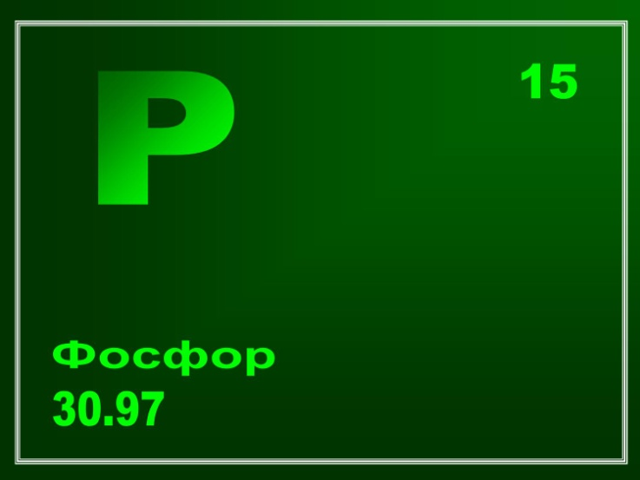
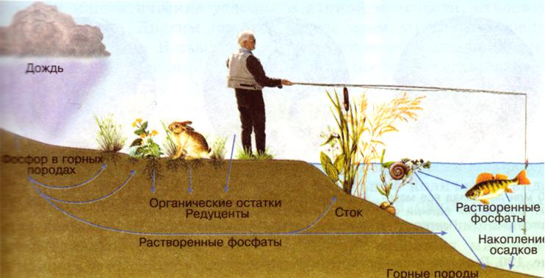
Кругообіг фосфору
Кругообіг фосфору, як і інших біогенних елементів, відбувається по великому і малому циклах.
Запаси фосфору, доступні живим істотам, повністю сконцентровані в літосфері. Основні джерела неорганічного фосфору - виверження вулканів або осадові породи. У земній корі вміст фосфору не перевищує 1%, що лімітує продуктивність екосистем. З порід земної кори неорганічний фосфор залучається в циркуляцію континентальними водами. Він поглинається рослинами, котрі при його участі синтезують різні органічні сполуки і таким чином включаються в трофічні ланцюги. Потім органічні фосфати разом з трупами, відходами та виділеннями живих істот повертаються в землю, де знову піддаються впливу мікроорганізмів і перетворюються в мінеральні форми, які використовуються зеленими рослинами.

Slide 8
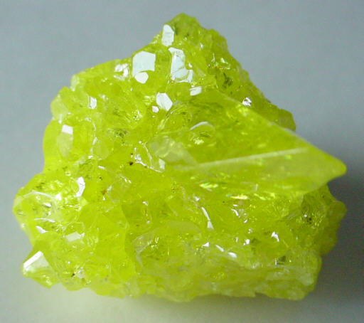
Кругообіг сірки
З природних джерел сірка потрапляє до атмосфери у вигляді сірководню, діоксиду сірки і часток сульфатних солей.
Біля однієї третини сполук сірки і 99% діоксиду сірки – антропогенного походження. В атмосфері протікають реакції, що призводять до кислотних опадів:
  2SO₂ + O₂ →2SO₃
SO₃ + H₂O →H₂SO₄

Slide 9
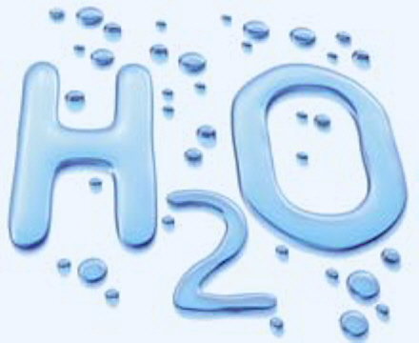
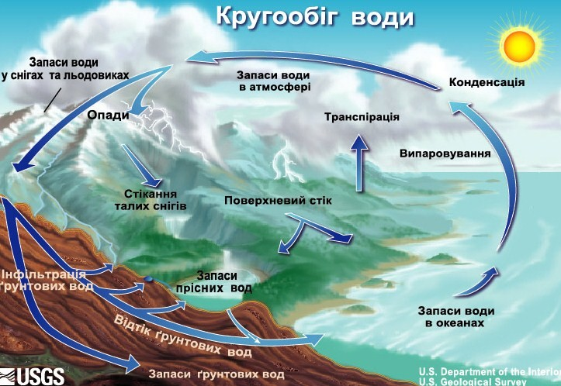
Кругообіг води
На кругообіг води на поверхні Землі витрачається близько третини всієї сонячної енергії, що поступає до Землі.
Випаровування з водних просторів створює атмосферну вологу. Волога конденсується у формі хмар, охолоджування хмар викликає опади у вигляді дощу і снігу, які поглинаються ґрунтом або стікають в моря і океани.

Slide 10
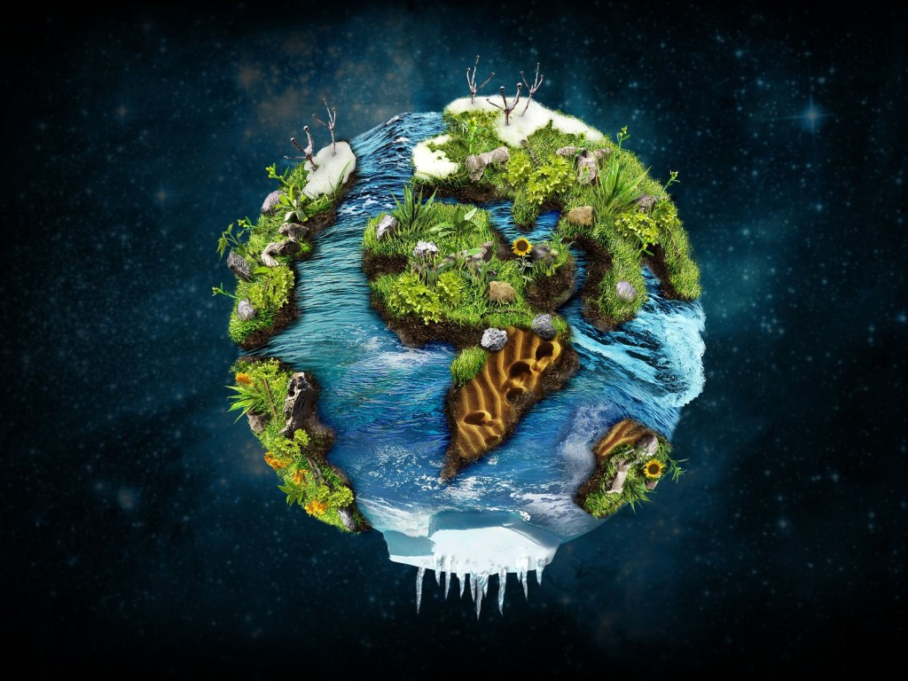
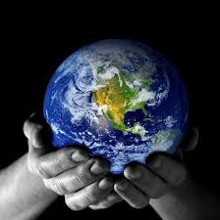
Висновок
Кругообіг— основна властивість, характерна риса біосфери.
Повторюваний процес взаємопов'язаного перетворення, переміщення речовин у природі, який має циклічний характер, відбувається за обов'язкової участі живих організмів і часто порушується людською діяльністю. Тому для того, щоб не порушити кругообіг речовин, баланс у природі людина повинна зменшити свій вплив на навколишнє середовище, таким чином забезпечивши щасливе існування всього живого на Землі.

Slide 11
Дякую за увагу!

